Slide 1
Sekundär prevention vid svårläkta sår
Natalja Jacobsson
Specialistläkare i dermatovenereologi och allmänmedicin
LiU doktorand
2025-02-14

Slide 2
SEKUNDÄR PREVENTION = FÖREBYGGANDE AV ÅTERFALL

Slide 3
VARFÖR
läker inte såret?

Slide 4
DIAGNOS!

Slide 5
Vårdförlopp för patient med svårläkt sår
Svårläkta sår
Basbedömning, basbehandling och initial behandlingsstrategi
Behandling av grundorsak enligt annat vårdförlopp?
Ja, parallell behandling i annat vårdförlopp
Kritisk benischemi - med sår
Diabetes med fotsår
Venös sjukdom i benen - med sår
Bedömning
Prevention
Bedömning
Utredning och behandlingsstrategi
Behandlingsstrategi grundorsak
Behandlingsstrategi sår och grundorsak
Behandlingsstrategi grundorsak
Behandling
Behandling grundorsak
Behandling och livslång sekundärprevention
Behandling grundorsak
Uppföljning
Kärlkirurgisk uppföljning och sekundärprevention
Kärlkirurgisk uppföljning och sekundärprevention
Sekundärprevention
Sårbehandling till sårläkning och sekundärprevention i samverkan med primärvård enligt vårdförlopp Svårläkta sår

Slide 6
Venösa sår
Minst 70% av alla svårläkta sår
Typisk lokalisation
Åderbråck
Pittingödem
Lipodermatoskleros
Atrophie blanche
Staseksem

Slide 7
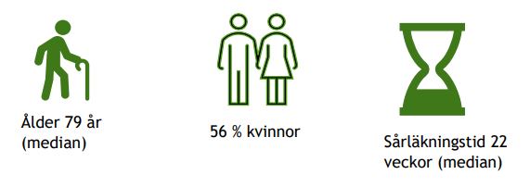
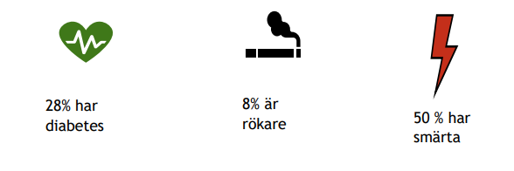
983 sår

Slide 8
Recidivrisk vid venösa sår
3 månader
22%
He B, Shi J, Li L, Ma Y, Zhao H, Qin P, Ma P. Prevention strategies for the recurrence of venous leg ulcers: A scoping review. Int Wound J. 2024 Mar;21(3):e14759. doi: 10.1111/iwj.14759. PMID: 38415952; PMCID: PMC10900918.

Slide 9
Recidivrisk vid venösa sår
12 månader
57%
He B, Shi J, Li L, Ma Y, Zhao H, Qin P, Ma P. Prevention strategies for the recurrence of venous leg ulcers: A scoping review. Int Wound J. 2024 Mar;21(3):e14759. doi: 10.1111/iwj.14759. PMID: 38415952; PMCID: PMC10900918.

Slide 10
Recidivrisk vid venösa sår
3 år
78%
He B, Shi J, Li L, Ma Y, Zhao H, Qin P, Ma P. Prevention strategies for the recurrence of venous leg ulcers: A scoping review. Int Wound J. 2024 Mar;21(3):e14759. doi: 10.1111/iwj.14759. PMID: 38415952; PMCID: PMC10900918.

Slide 11
Vilka typer av preventiva åtgärd minskar återfallsrisken?
Hur effektiva är dessa metoder?

Slide 12
Kompression
Förbättrar blodåterflödet i benen
Påskyndar sårläkning
Minskar svullnaden
Minskar smärtan
Förebygger återfall

Slide 13
Konsekvenser av ödem
Uttdragna och slingriga kapillärer
Mikroödem
Leukocyt trapping- inflammation
Syrebrist på cellnivå

Slide 14
Primary and secondary prevention in lower leg wounds. Supported by L&R
Jacqui Fletcher, Leanne Atkin, Gill Boast, Debbie Brown, Barbara Conway, Rebecca Corneck, Daphne Hazell, Lindsay Rose
13 September 2024

Slide 15
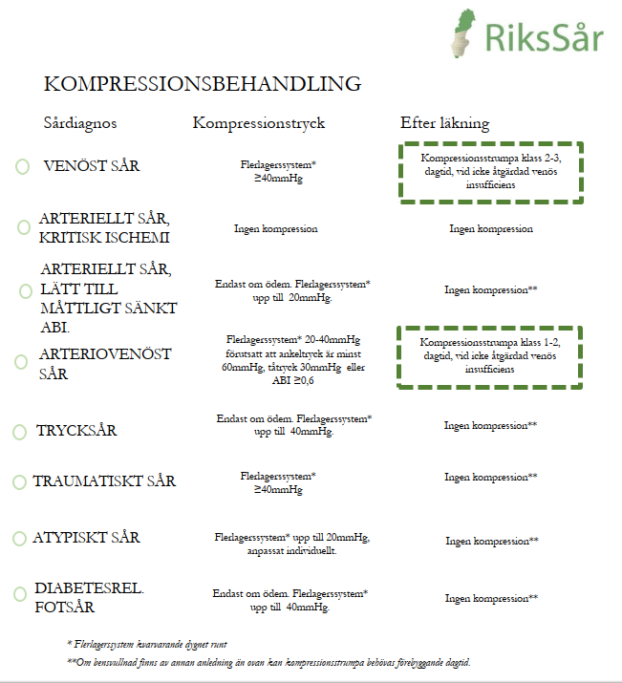

Slide 16
Kompression
Den viktigaste metoden inom sekundär prevention av venösa sår
Minskar återfallsrisken och förlänger sårfria perioder
He B, Shi J, Li L, Ma Y, Zhao H, Qin P, Ma P. Prevention strategies for the recurrence of venous leg ulcers: A scoping review. Int Wound J. 2024 Mar;21(3):e14759. doi: 10.1111/iwj.14759. PMID: 38415952; PMCID: PMC10900918.

Slide 17
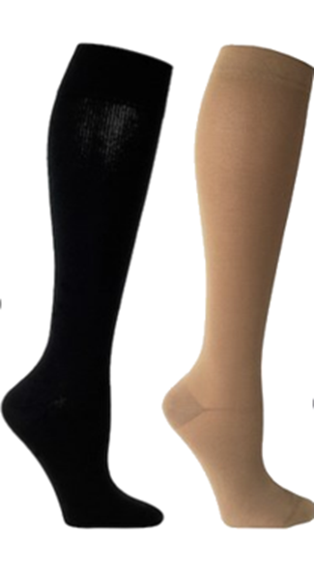
Ordination av kompression:
Indikation för kompressionsbehandling
Patientens allmäntillstånd
Patientens arteriella cirkulation
Klass 3 vid normal arteriell cirkulation
Klass 1-2 vid måttligt sänkt ABI
Gradering av tryck med strumpor:
Klass 1 15-21 mm Hg
Klass 2 23-32 mm Hg
Klass 3 34-46 mm Hg
Klass 4 >49 mm Hg
https://www.rikssar.se/media/sdghqqr1/ordination-av-kompression.pdf

Slide 18
Kärlkirurgi
leder till signifikant minskning av återfallsrisken inom 12 månader
He B, Shi J, Li L, Ma Y, Zhao H, Qin P, Ma P. Prevention strategies for the recurrence of venous leg ulcers: A scoping review. Int Wound J. 2024 Mar;21(3):e14759. doi: 10.1111/iwj.14759. PMID: 38415952; PMCID: PMC10900918.

Slide 19
Kompression
Betydligt högre recidivrisk hos de som använder låggradig kompression
VS
Högsta graden av dålig compliance är i grupperna med högsta kompressionsgrad

Slide 20
INFORMATION
INTERDISCIPLINÄRT SAMARBETE
MOTIVATION
PRODUKTUTVECKLING???

Slide 21
Fysisk aktivitet

Slide 22
Fysisk aktivitet
förbättrar venöst återflöde och minskar därmed svullnad och venösa symtom.
Fysisk aktivitet och kompression är mer effektiva tillsammans att förebygga återfall än endast kompression

Slide 23
Fysisk aktivitet
Att röra på fotleden och vicka på foten samt göra övningar för vadmuskulaturen leder till färre återfall
He B, Shi J, Li L, Ma Y, Zhao H, Qin P, Ma P. Prevention strategies for the recurrence of venous leg ulcers: A scoping review. Int Wound J. 2024 Mar;21(3):e14759. doi: 10.1111/iwj.14759. PMID: 38415952; PMCID: PMC10900918.

Slide 24
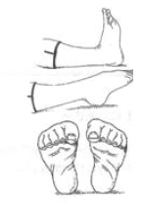
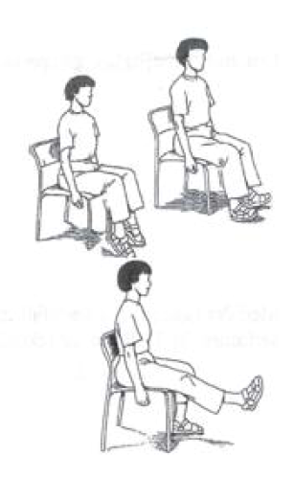
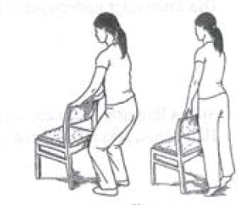
Fysisk aktivitet är gratis!
Benlyft
Ankelrörelser
Promenader
Knäböj
Effekt både på den fysiska och psykiska hälsan
He B, Shi J, Li L, Ma Y, Zhao H, Qin P, Ma P. Prevention strategies for the recurrence of venous leg ulcers: A scoping review. Int Wound J. 2024 Mar;21(3):e14759. doi: 10.1111/iwj.14759. PMID: 38415952; PMCID: PMC10900918.

Slide 25
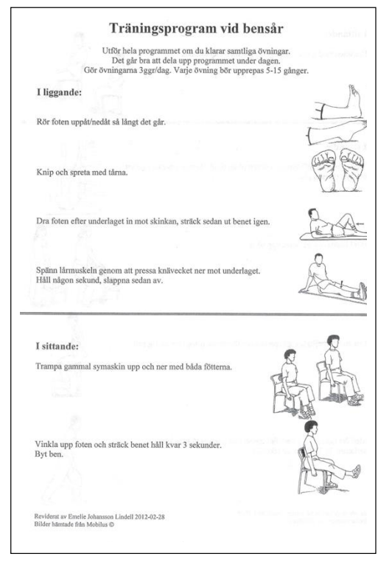
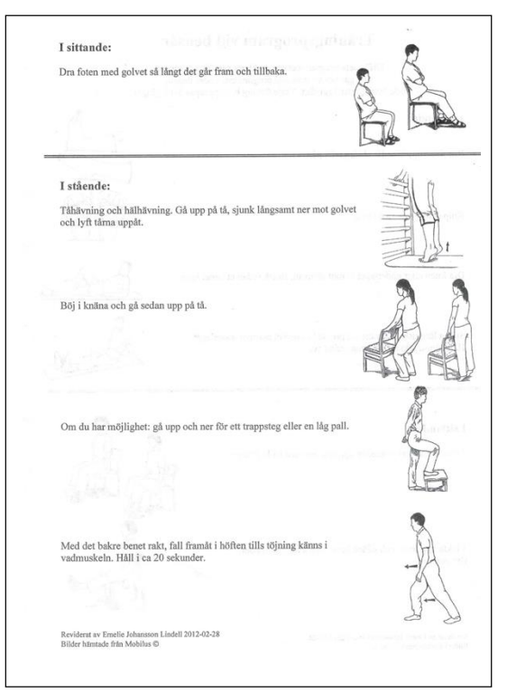

Slide 26
Fysisk aktivitet
Viktigt att undvika långvarigt stillastående och stillasittande
Identifiera begränsningar:
låg motivation
fysiska begränsningar
samsjuklighet
smärta och svagt socialt stöd
Nationellt vårdprogram för svårläkta sår 2023 [Available from: https://d2ﬂujgsl7escs.cloudfront.net/external/Nationellt-
vardprogram-for-svarlakta-sar.pdf

Slide 27
Egenvård som minskar återfallsfrekvensen
Höggradig kompression
Följsamhet till rekommendationer OCH utveckling av egna strategier kring:
använda mjukgörande kräm
ha benen i högläge
öka fysisk aktivitet
förändra sin kost och livsstil
He B, Shi J, Li L, Ma Y, Zhao H, Qin P, Ma P. Prevention strategies for the recurrence of venous leg ulcers: A scoping review. Int Wound J. 2024 Mar;21(3):e14759. doi: 10.1111/iwj.14759. PMID: 38415952; PMCID: PMC10900918.

Slide 28
Se hela patienten, identifiera riskerna
Övriga sjukdomar (hjärtsvikt, diabetes, malignitet etc)
Hög BMI
ökar hydrostatiska trycket i vener i benen och buken
Tidigare DVT
Tidigare trauma och kirurgi
kan påverka lymfatisk dränage och funktion av venklaffarna
leda till skör vävnad
hindra motion
Hög ålder
smärta kan hindra rörelse
Kronisk ödem
leder till inflammation, försämrar hudkvalitén
Hereditet för venös eller lymfatisk sjukdom i benen
Mycket skör hud
solskador, kortison
Rökning
Graviditet

Slide 29
Skör hud
Hög ålder
Solskada
Långvarig kortisonbehandlibg
Patienter med rörelseinskränkning, förlamning
Onkologiska patienter
Underliggande kroniska sjukdomar

Slide 30
Arteriella sår
Ateroskleros (åderförkalkning) i stora och mellanstora artärer

Slide 31
Rökning
Kopplingen till benartärsjukdom är mycket starkt och väldokumenterat
Risken för claudicatio intermittens (fönstertittarsjukan) är dubbelt så stor som att få akut syrebrist i hjärtmuskulaturen, angina pectoris
Effekt på blodtrycket är mycket snabb och sker snabbare än kateholaminfrisättning

Slide 32
Rökning
Fördubblar riskerna för komplikationer i samband med operation
Den allvarligaste risken är infektioner och dålig sårläkning
Vid exempelvis plastikoperation lambåplastik rekommenderas rökstopp minst 4 veckor innan och 5 veckor efter operation

Slide 33
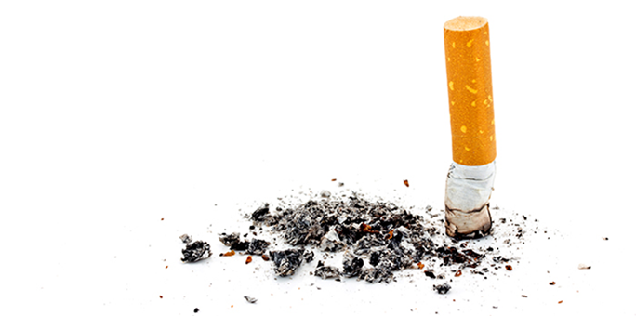
Rökstopp
Vid konstaterad perifer artärsjukdom efter angiografi leder till lägre mortalitet och förbättrad amputationsfri överlevnad inom 5-år
Den viktigaste åtgärden vid alla former av kärlsjukdom, även den i benen

Slide 34
Vad händer i cirkulationssystemet?
Kolmonoxid blockerar de röda blodkropparnas möjlighet att ta upp syre i kroppen
Nikotin drar ihop blodkärlen och det gör att sår läker sämre

Slide 35
Vad händer i cirkulationssystemet?
Förhöjt blodtryck och hjärtfrekvens
Sämre syreupptag inklusive vid träning
Sänkning av hudtemperaturen och försämrad sårläkning
Minskat blodflöde till extremiteter (fingrar och tår)
”Klibbigare" blod, som är mer benäget att koagulera
Skada på inre hinnan i artärerna, vilket tros vara en bidragande faktor till ateroskleros (uppbyggnad av fettavlagringar på artärväggarna)
Ökad risk för stroke och hjärtinfarkt

Slide 36
Fysisk aktivitet
Gångträning är en rekommenderad behandlingsmetod avseende benartärsjukdom som claudicatio intermittens (fönstertittarsjuka)
Inaktivitet är en viktig, bakomliggande orsak till åderförkalkning
Nationellt vårdprogram för svårläkta sår 2023 [Available from: https://d2ﬂujgsl7escs.cloudfront.net/external/Nationellt-
vardprogram-for-svarlakta-sar.pdf

Slide 37
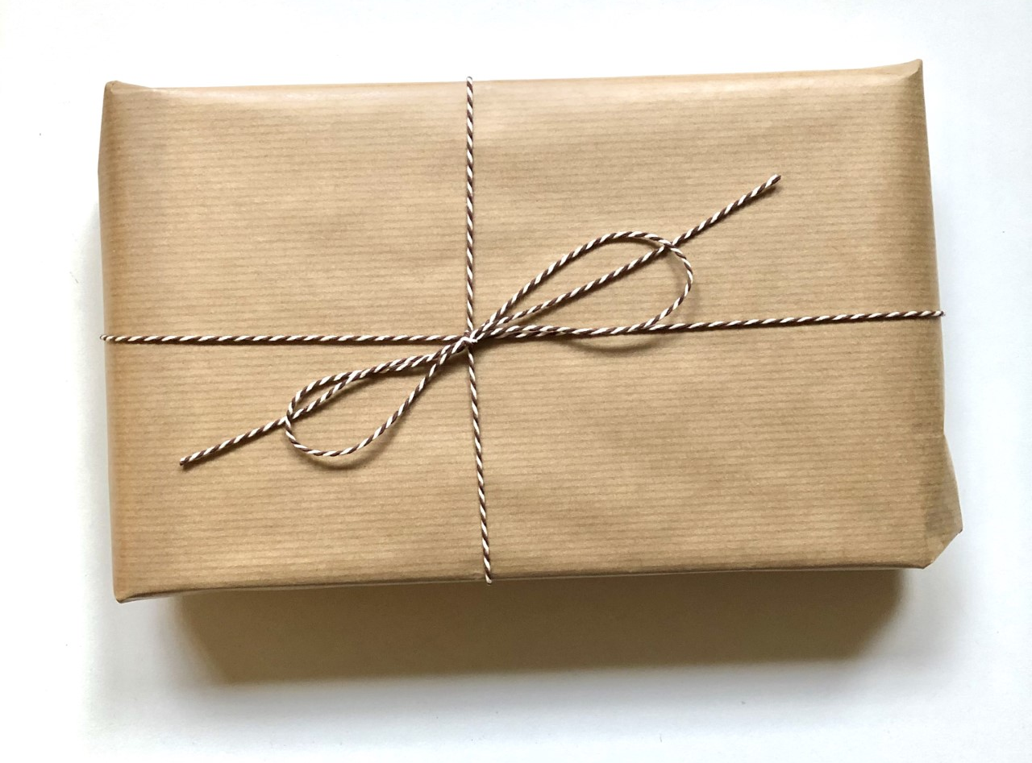
Medicinsk sekundärprevention
Acetylsalicylsyra
Behandling av hypertoni
Behandling av hyperlipidemi

Slide 38
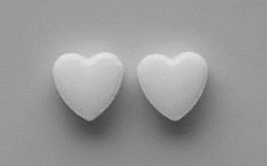
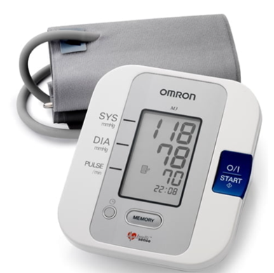
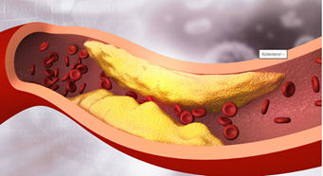
Medicinsk sekundärprevention
Acetylsalicylsyra
Behandling av hypertoni
Behandling av hyperlipidemi

Slide 39
Diabetesfötter

Slide 40
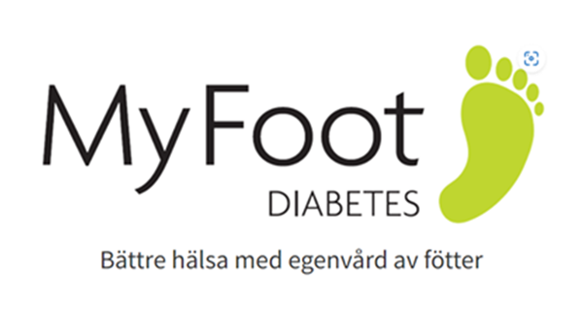
Diabetesfötter
Daglig inspektion av fötterna, fotgymnastik, val av strumpor, skor och skoinlägg
Regelbunden undersökning av cirkulationen
Kontroll av känsel
Hudvård
Tryckavlastning
Infektionsprevention och behandling

Slide 41
Medicinsk sekundärprevention
Acetylsalicylsyra
Behandling av hypertoni
Behandling av hyperlipidemi

Slide 42
Trycksår
Trycksår som uppkommit inom hälso- och sjukvården betraktas därför som en vårdskada enligt patientsäkerhetslagen (SFS 2010:659) och en avvikelserapport ska utfärdas.
https://www.vardhandboken.se/vard-och-behandling/hud-och-sar/trycksar/forebyggande-atgarder/

Slide 43
Obligatoriska omvårdnadsåtgärder
Visuell hudbedömning
Strukturerad riskbedömning
Minska tryck, skjuv och friktion
lägesändring och tryckavlastning
Håll huden torr, mjuk och smidig
Tillgodose och följ upp närings- och vätskebehov
https://www.vardhandboken.se/vard-och-behandling/hud-och-sar/trycksar/forebyggande-atgarder/

Slide 44
Kommunicera riskfaktorer
Involvera patient och närstående
Vårdsamverkan, dokumentation, utvärdering
Prevention
https://www.vardhandboken.se/vard-och-behandling/hud-och-sar/trycksar/forebyggande-atgarder/

Slide 45
Kost
Det är lättare att förebygga näringsbrist än att behandla den
Tillräckligt dagligt intag av energi, proteiner, kolhydrater, fett, vitaminer och mineraler
Både övervikt och undernäring förvärrar förutsättningarna för sårläkning
Nationellt vårdprogram för svårläkta sår 2023 [Available from: https://d2ﬂujgsl7escs.cloudfront.net/external/Nationellt-
vardprogram-for-svarlakta-sar.pdf

Slide 46
Atypiska sår
Pyoderma gangrenosum
Vaskulit
Tumörer
Martorell
Kalcifylaxi
….

Slide 47
Atypiska sår
Basbedömning
Behandling av grundsjukdom
Cirkulation
Hudvård
Livsstil

Slide 48
Alkohol
Kan leda till försämrat immunförsvar och långsammare kärlnybildning
Kan leda till fler postoperativa komplikationer och då främst infektioner
Ökad fallrisk
Guo S, Dipietro LA. Factors affecting wound healing. J Dent Res. 2010 Mar;89(3):219-29. doi: 10.1177/0022034509359125. Epub 2010 Feb 5. PMID: 20139336; PMCID: PMC2903966.ms that explain this effect need more investigation.

Slide 49
Uppföljning
Uppföljning var 3:e-6:e månad
om behandling och andra åtgärder har gett förväntad effekt
om det har tillstött komplikationer och/eller om patienten har fått nya symtom
om patienten har behov av stöd för att genomföra fortsatta egenvårdsåtgärder
Kan användas för att samla underlag för forskning och förbättringsarbete

Slide 50
Vårdförlopp för patient med svårläkt sår
Svårläkta sår
Basbedömning, basbehandling och initial behandlingsstrategi
Behandling av grundorsak enligt annat vårdförlopp?
Ja, parallell behandling i annat vårdförlopp
Kritisk benischemi - med sår
Diabetes med fotsår
Venös sjukdom i benen - med sår
Bedömning
Prevention
Bedömning
Utredning och behandlingsstrategi
Behandlingsstrategi grundorsak
Behandlingsstrategi sår och grundorsak
Behandlingsstrategi grundorsak
Behandling
Behandling grundorsak
Behandling och livslång sekundärprevention
Behandling grundorsak
Uppföljning
Kärlkirurgisk uppföljning och sekundärprevention
Kärlkirurgisk uppföljning och sekundärprevention
Sekundärprevention
Sårbehandling till sårläkning och sekundärprevention i samverkan med primärvård enligt vårdförlopp Svårläkta sår

Slide 51
Transplantation av patientens egna hudceller som behandling för svårläkta sår
Moustafa Elmasry, Ahmed Elserafy, Matilda Karlsson, Ingrid Steinvall,
Natalja Jacobsson
BKV, LiU
2024-02-14
Notes:
I would like to present to you an ongoing study at Burn center at Linkoping University hospital. It is a a randomized, controlled, single centre study of a novel skin transplantation technique using autologous skin cell solution in hard-to-heal leg ulcers

Slide 52
Patienter som inkluderas
Patienter >18 år
Sår som inte har läkt med standardbehanling på 10 veckor.
Ej diabetesfotsår, ej maligna sår

Slide 53
44 patienter (1:1)
Behandlingsgruppen med celler och fuktkammare | Kontrollgruppen med endast fuktkammare
Notes:
The patients will be randomized in 2 groups with allocation ratio 1:1 by drawing a label from an envelope. We made envelopes with blocks of 5 to facilitate the proceeding of the study.

Slide 54
Studieupplägg
Uppföljning under 8 veckor enligt protokollet
Foto och såryta dokumenteras vid varje besök
Uppföljning 3 veckor efter utläkning
Utvärdering av ärret 6 och 12 månader efter läkning
Notes:
All the patients will return for follow up once weekly in 8 weeks. At follow up the following is done: removal of all dressings, cleaning with chlorhexidine around the wound, careful removal of any Eakin-paste on wound bed with sterile gauze, microbial swabbing of the wound, photo documentation, measuring of wound area using both ruler and artificial intelligence; Seewound ®. A new moist chamber is applied at each visit until complete wound closure, or suspicion of infection or deterioration of the wound.
The patient who achieved a wound closure got an appointment 3 weeks after for the confirmation of the wound closure and to follow up the preventive measures. Scar evaluation 6 and 12 months after wound closure using POSAS, Vancouver Scar Scale and Cutometer MPA580 was planned as well.

Slide 55
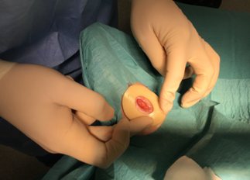
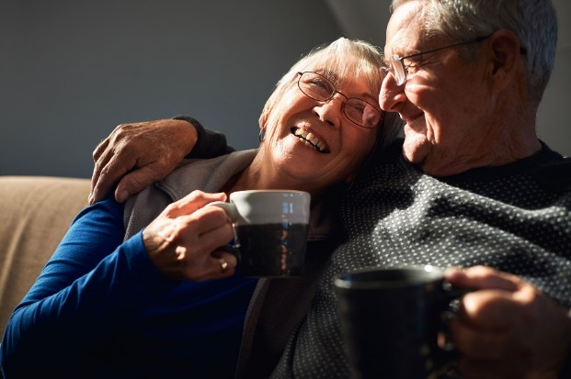
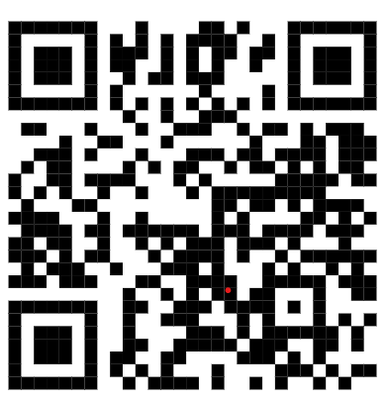
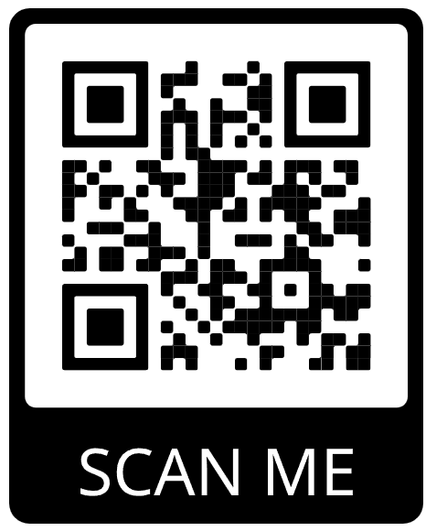
Vi söker personer med svårläkta sår som vill delta i klinisk studie
Studiens syfte är att utvärdera en ny behandlingsmetod med patientens egna hudceller och fuktkammare för sårläkning.
Studien genomförs på Brännskadecentrum, Universitetssjukhuset i Linköping.
Samtliga besök är kostnadsfria och reseersättning utgår.
Vi söker dig som:
är över 18 år
har ett sår som inte har läkt på minst 10 veckor
om såret sitter på underben ska du kunna tolerera kompressionslindor
Du kan ringa Brännskadecentrum dagtid mellan 8-16.00 på 010-1031954 eller skicka din intresseanmälan till SarstudieBrannskadecentrumHPKUSSC@regionostergotland.se. Studiepersonal på Hand- och Plastikkirurgiska kliniken i Linköping kommer därefter att kontakta dig.
Vill du ha mer information hur studien går till? Skanna QR kod till höger:
Studien är godkänd av Etikprövningsmyndigheten. Din medverkan är frivillig och du kan när som
helst avbryta ditt deltagande. Den information du lämnar kommer att behandlas i enlighet med Dataskyddsförordningen (GDPR).

Slide 56
Tack!
Natalja.jacobsson@regionostergotland.se

